Slide 1
TULIP FESTIVALS
Selección de textos y fotografías por
JOSE ELIAS BONELLS

Slide 2
Albany Tulip Festival
El festival del tulipán se mantiene en Albany , Nueva York cada primavera en Washington Park . Se deriva de cuando el alcalde Erasto Corning segundo tiene una ordenanza de la ciudad aprobó declarar el tulipán como flor oficial de Albany el 1 de julio de 1948. Además, envió una petición a la reina Guillermina de los Países Bajos para nombrar una variedad tan tulipán de Albany. El 11 de julio 1948 su respuesta fue "Su Majestad acepta con gusto la invitación a designar un tulipán como la flor oficial de Albany."
Cogió la variedad "Orange Wonder", un tulipán de altura de 18 pulgadas que es de color naranja con sombra y un escarlata hacia el centro, es un lento cultivador y relativamente poco frecuentes.

Slide 3
La primera Tulip Fest se celebrará el próximo año en 14 de mayo 1949 con la ceremonia de apertura sigue realizando en la actualidad como la tradición, como el barrido de la calle del estado y la coronación de la Reina del tulipán .
En 1997, para conmemorar el 50 º aniversario del festival el estado de Nueva York designó como Albany el "I Love New York Primavera destino".
También para el 50 aniversario se encontró una variedad descendiente del tulipán "Wonder naranja" en los Países Bajos, y la nueva variedad fue llamada "la ciudad de Albany".
La afroamericana tradición de Pinksterfest , cuyos orígenes se remontan incluso aún más a las fiestas holandesas, se incorporó más tarde en el Tulip Festival.
Desde 1998, el Tulip Festival ha incluido la Madre de la concesión del año.

Slide 4
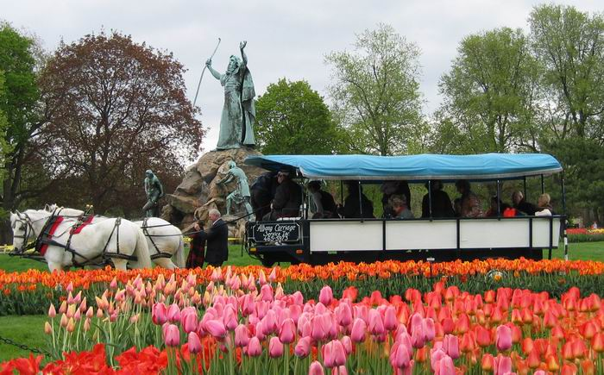
Notes:
Albany Tulip Festival

Slide 5
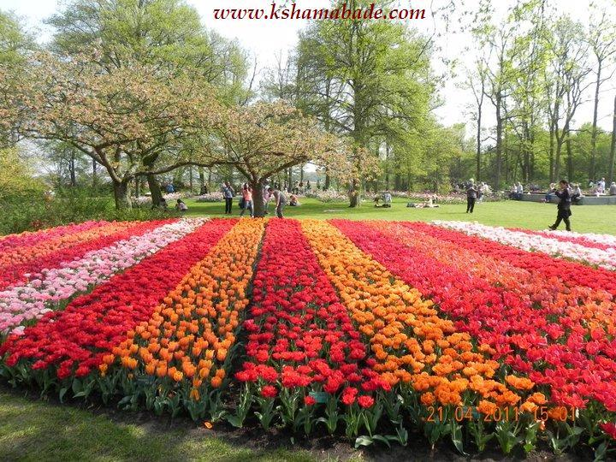
Notes:
Albany Tulip Festival

Slide 6
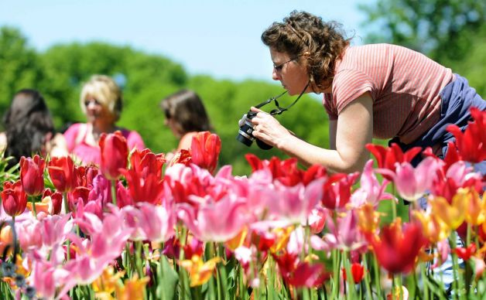
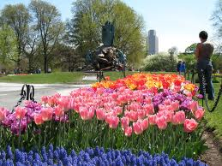
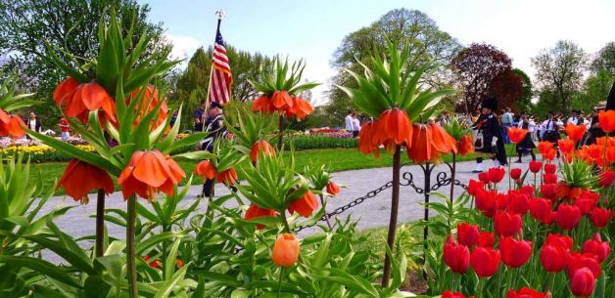
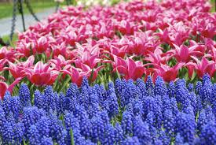

Slide 7
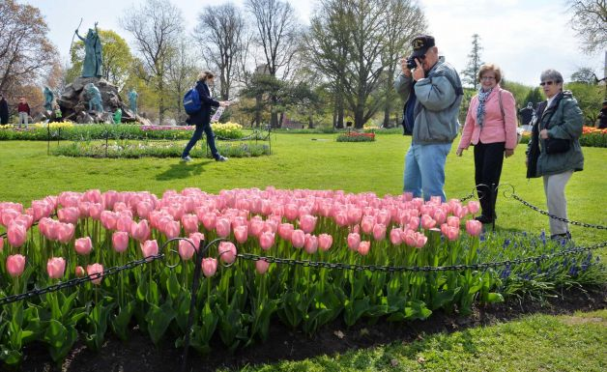
Notes:
Albany Tulip Festival

Slide 8
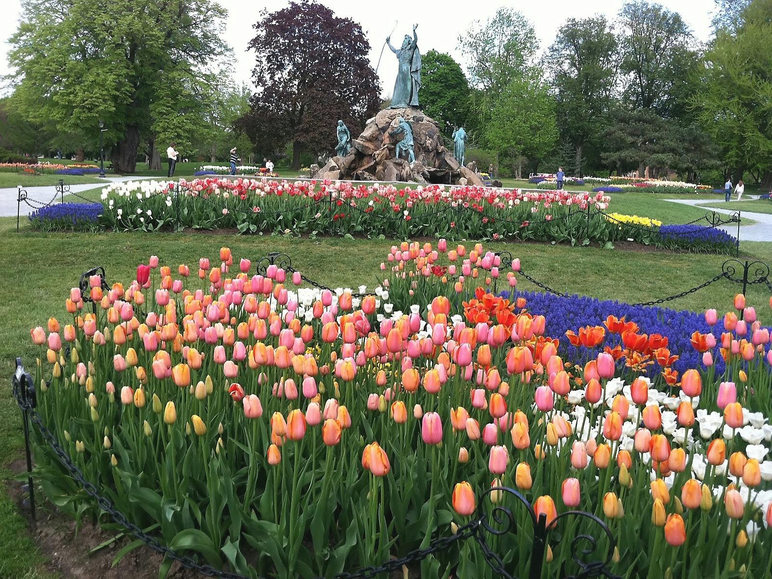
Notes:
Albany Tulip Festival

Slide 9
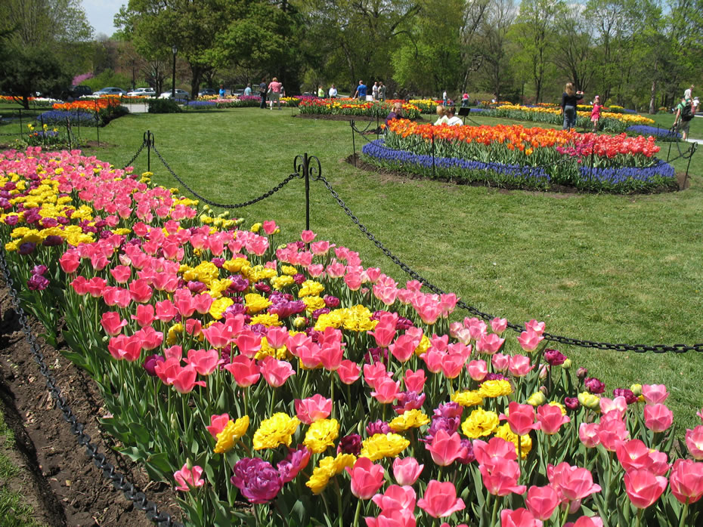
Notes:
Albany Tulip Festival

Slide 10
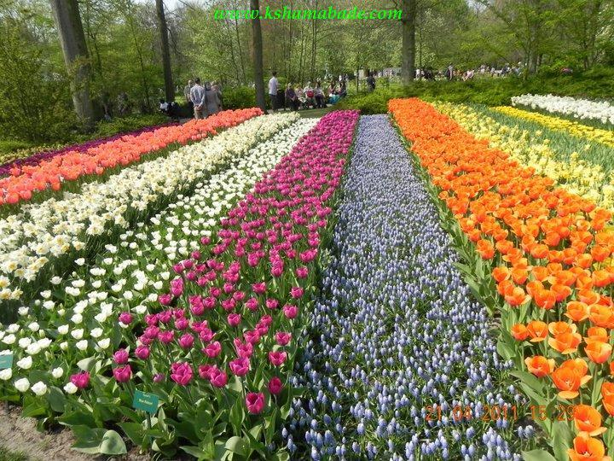
Notes:
Albany Tulip Festival

Slide 11
FLORIADE EN CANBERRA
Floriade es un Festival de la flor y de entretenimiento que se celebra anualmente en Canberra 's Commonwealth Park ofrece amplias pantallas de bulbos de flores con esculturas integradas y otros elementos artísticos.
Floriade viene de la palabra latina floriat, lo que significa para el diseño con flores.
El festival atrae a turistas de toda Australia y en el exterior en primavera desde mediados de septiembre hasta mediados de octubre de cada año, y es considerado el evento regular más importante para el turismo en el Territorio de la Capital Australiana .

Slide 12
También se le llama "Celebración de Australia de la primavera".
Después de cierta controversia respecto a los gastos de entrada, admisión a Floriade ha estado libre durante un número de años.
Floriade se inició en 1988 como una celebración de uno de los 75 cumpleaños de Canberra y bicentenario de la colonización europea de Australia.
Debido al éxito y la popularidad del evento, que se ha ejecutado cada año desde entonces con cada año tiene un tema nuevo y es actualmente el más grande festival de la flor en el hemisferio sur , con más de 300.000 visitantes cada año.
En septiembre de 2005 las autoridades de turismo ACT considera acciones legales por violación de una marca registrada con Hunter Valley Gardens en Nueva Gales del Sur que se había cambiado el nombre su festival floral anual a Floriade Hunter Valley Gardens.

Slide 13
El término Floriade fue reemplazado con el Festival de las Flores en 2006.
Persuadir a más de un millón de bulbos y anuales a florecer en el momento justo es una gran tarea, y tiene una programación cuidadosa y mantenimiento.
La planificación comienza típicamente más de 12 meses antes de lo previsto, incluso delineado de la temática, la selección de los tipos de flores a utilizar, así como el calendario de suma importancia, la siembra.
Otoño: El equipo de jardinería inicia la construcción de Floriade desde cero, marcando las camas del jardín y la instalación de la infraestructura importantes, como el drenaje y sistemas de riego, que apoyará las plantas durante el festival.
Se crean caminos para guiar a los visitantes a través de las camas del jardín y el diseño general del parque comienza a tomar forma.
El equivalente a 3.000 remolques de compost de primera calidad para la plantación se mueve y se extiende a una profundidad de 15 cm.
Luego viene la siembra.

Slide 14
Seleccionar cuidadosamente los bulbos de la variedad y el color, los jardineros ponen cada bulbo en la parte superior del compost siembra, acuñando un poco para que no se mueva cuando se le añade una capa de 12 cm de tierra vegetal.
Debido a que los jardines están repartidas en cuatro hectáreas, con un equipo de 20 jardineros trabajan durante siete semanas en la plantación de más de un millón de bulbos y plantas anuales.
Invierno: En agosto los bulbos y plantas anuales están alcanzando la madurez y están casi listos para revelar sus colores. Los toques finales como accesorios y adornos se agregan en la preparación para el lanzamiento del festival.
Primavera: Mientras Floriade está abierto al público el equipo de jardinería trabaja día y noche para mantener las flores en plena forma.
Esto incluye la eliminación de cabezas de las flores muertas, la remodelación de las jardineras trillados, rastrillar caminos y dar a las plantas un riego regular.

Slide 15
Cuando termina Floriade voluntarios del evento se ofrecen algunas de las plantas y las flores restantes se cortan y se distribuye a los hogares de ancianos y hospitales locales.
Los bulbos y plantas anuales gastados se retiran y las camas del jardín se reducen al nivel del suelo.
Veinte mil metros cuadrados de césped se colocan después que el suelo se rasgó y rastrillo dejando el terreno en óptimas condiciones para el evento del próximo año.
A finales de año, Commonwealth Park se devuelve a su estado normal como un lugar favorito para la diversión del verano.

Slide 16
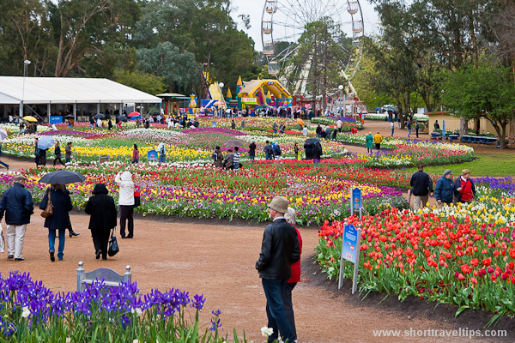
Notes:
Canberra-Australia-Commonwealth-Park-Floriade.-

Slide 17
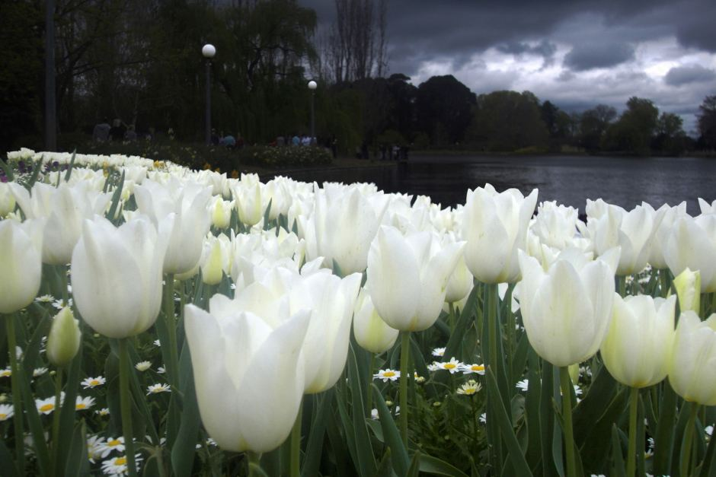
Notes:
Canberra-Australia-Commonwealth-Park-Floriade.-

Slide 18
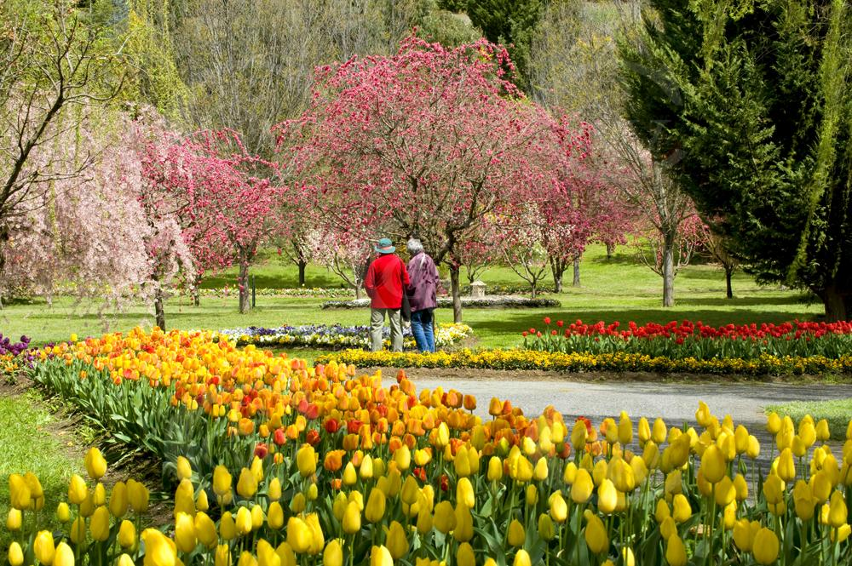
Notes:
Canberra-Australia-Commonwealth-Park-Floriade.-

Slide 19
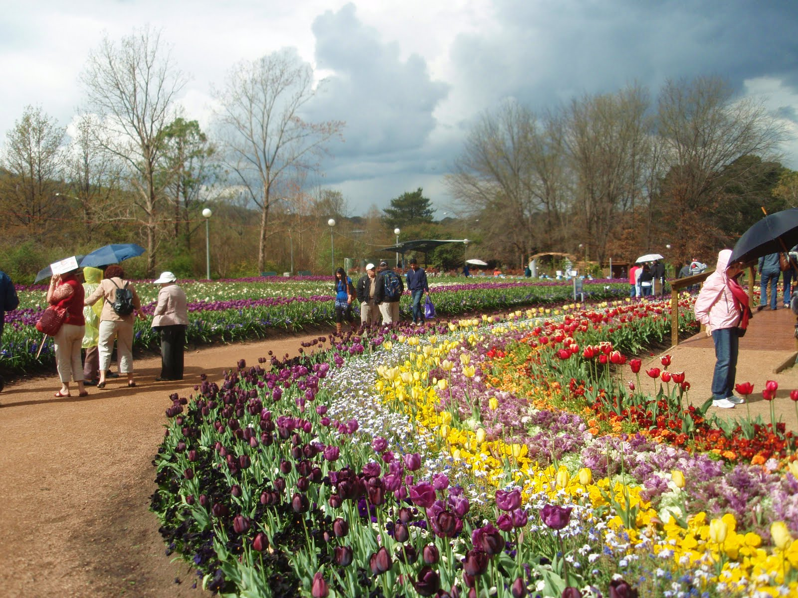
Notes:
Canberra-Australia-Commonwealth-Park-Floriade.-

Slide 20
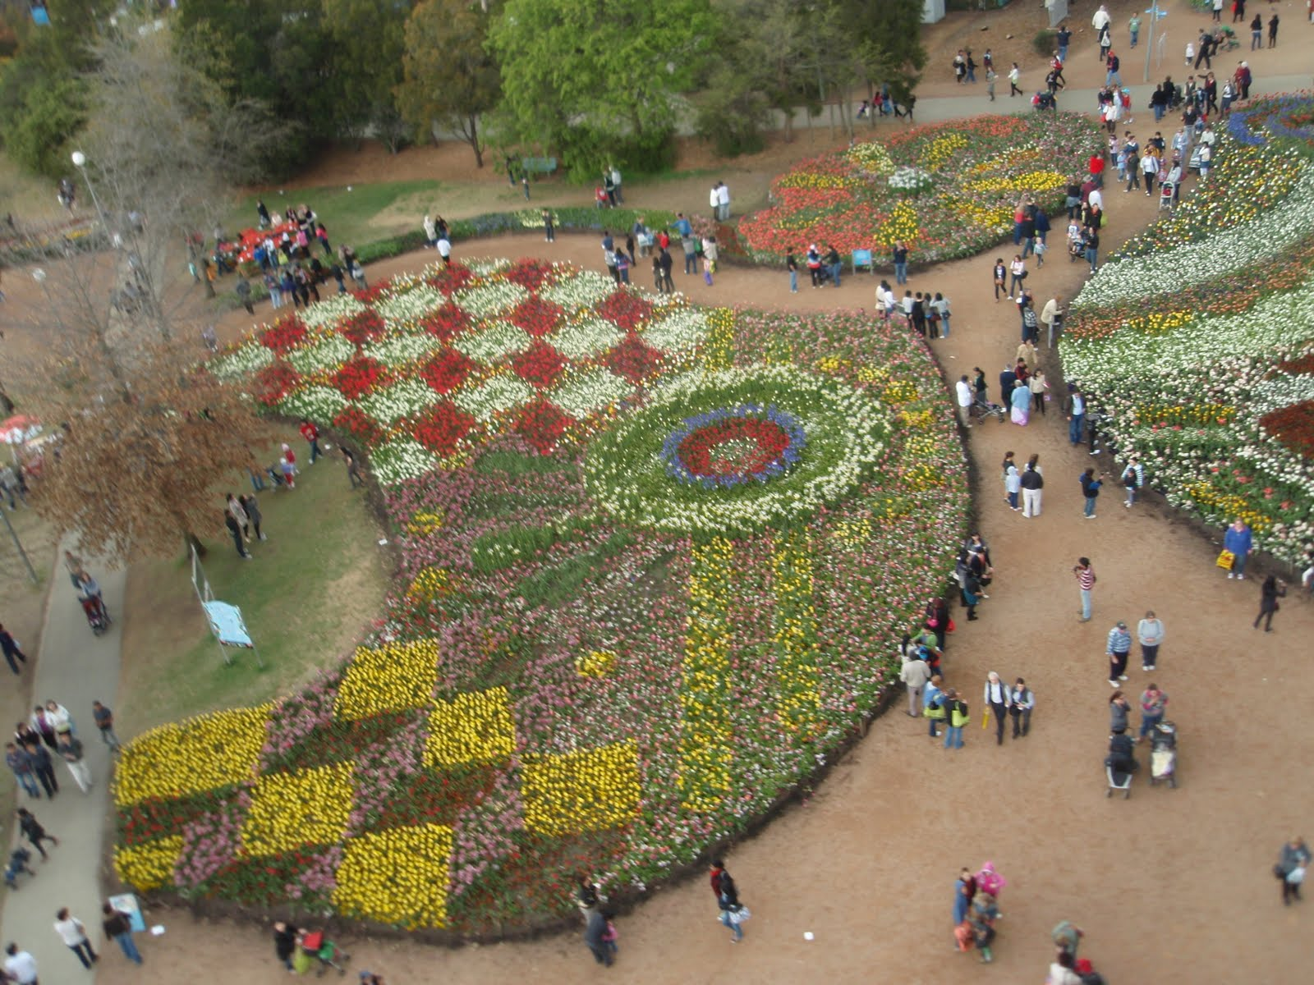
Notes:
Canberra-Australia-Commonwealth-Park-Floriade.-

Slide 21
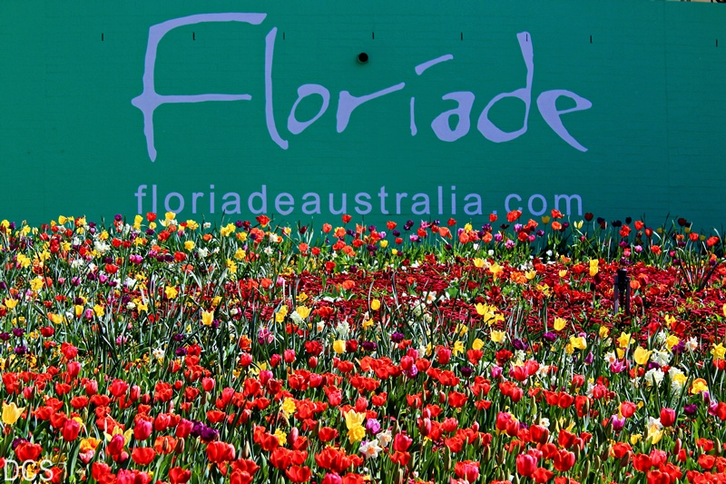
Notes:
Canberra-Australia-Commonwealth-Park-Floriade.-

Slide 22
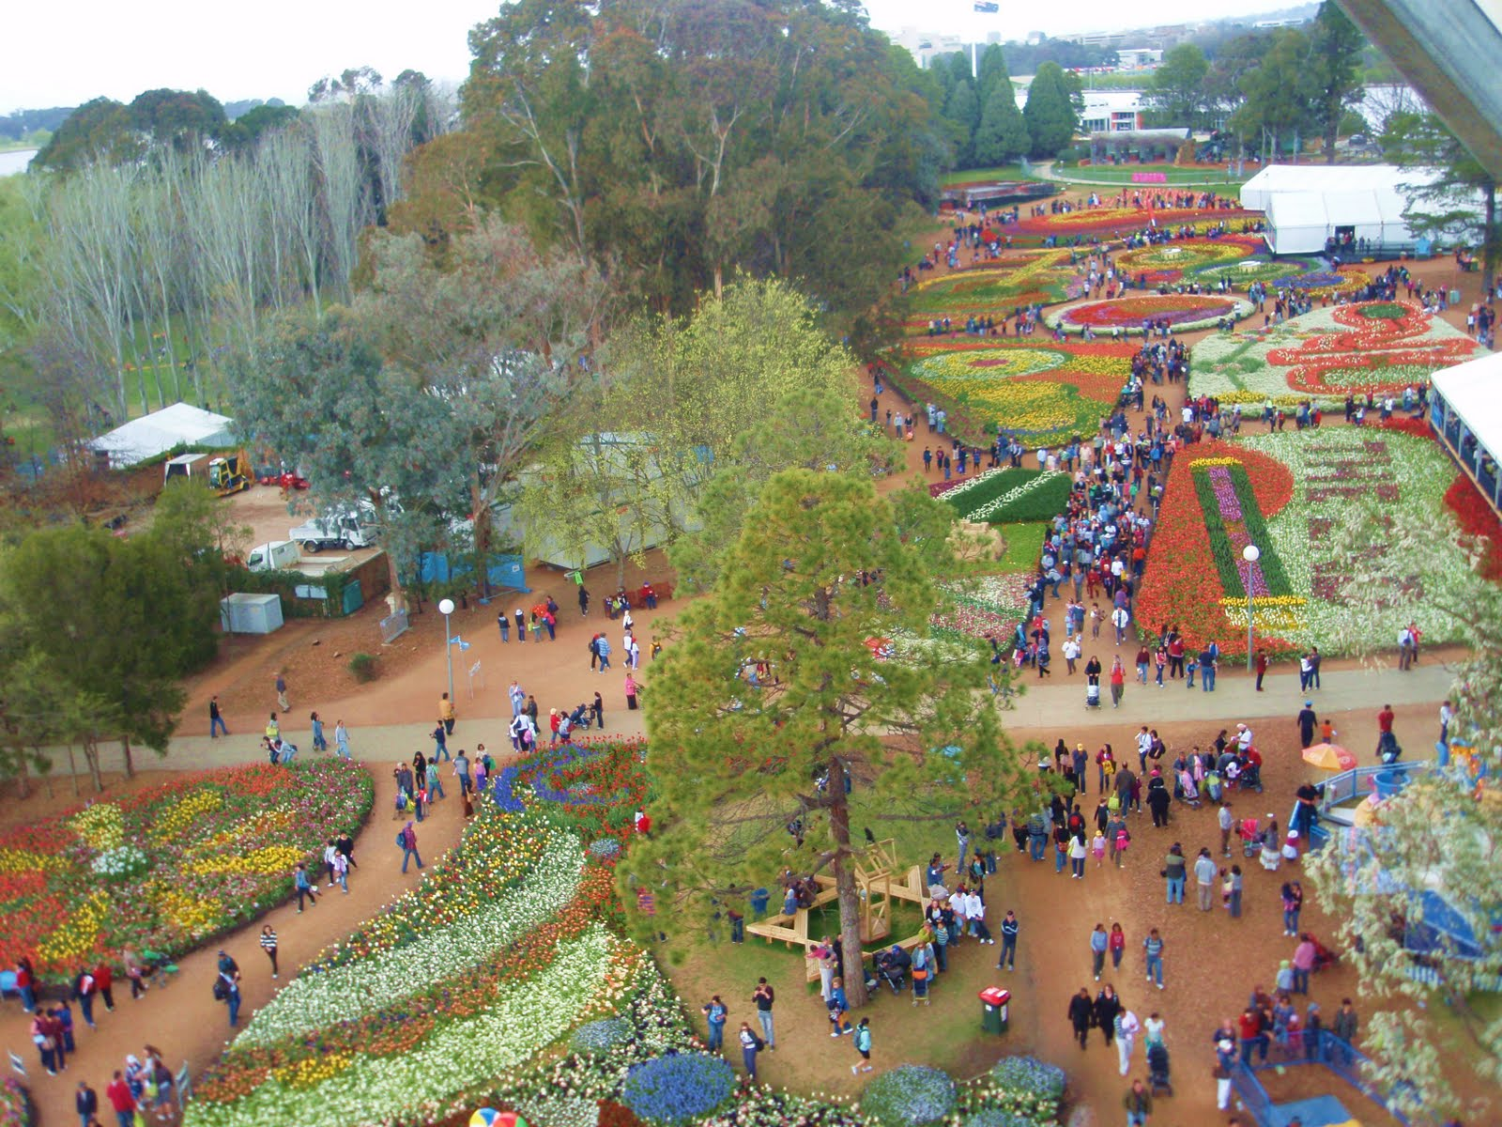
Notes:
Canberra-Australia-Commonwealth-Park-Floriade.-

Slide 23
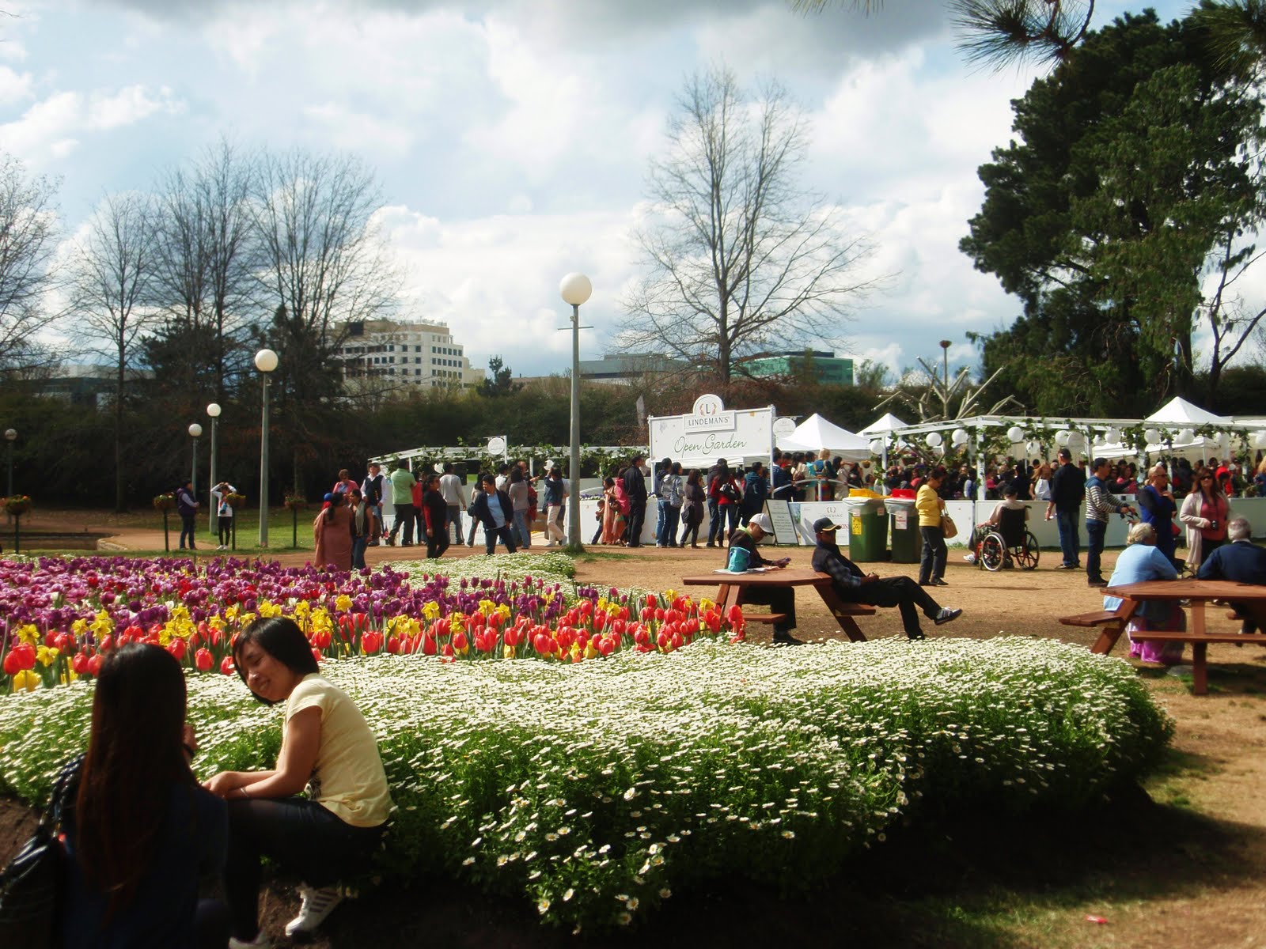
Notes:
Canberra-Australia-Commonwealth-Park-Floriade.-

Slide 24
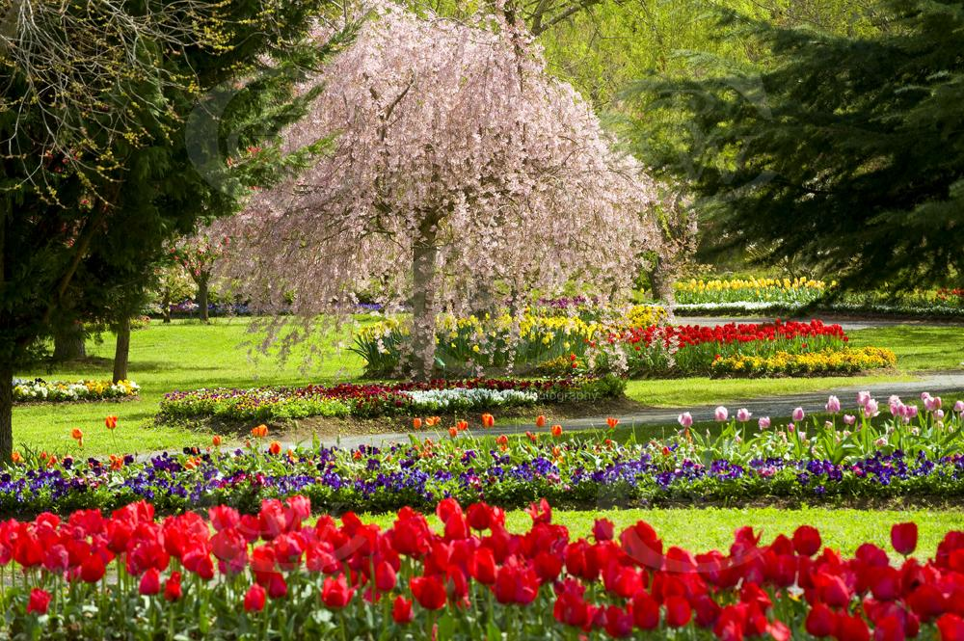
Notes:
Canberra-Australia-Commonwealth-Park-Floriade.-

Slide 25
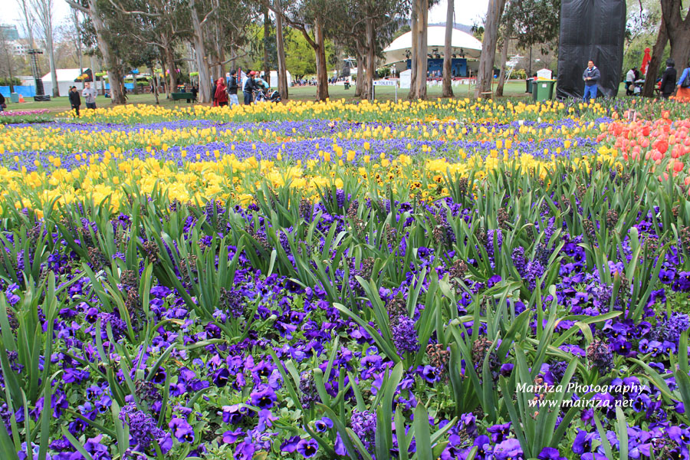
Notes:
Canberra-Australia-Commonwealth-Park-Floriade.-

Slide 26
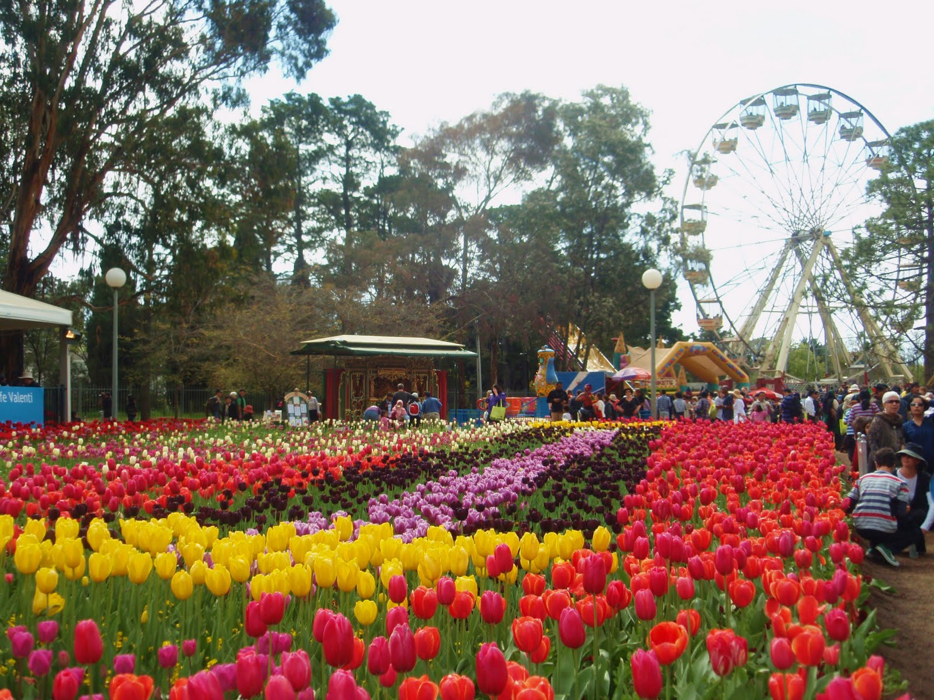
Notes:
Canberra-Australia-Commonwealth-Park-Floriade.-

Slide 27
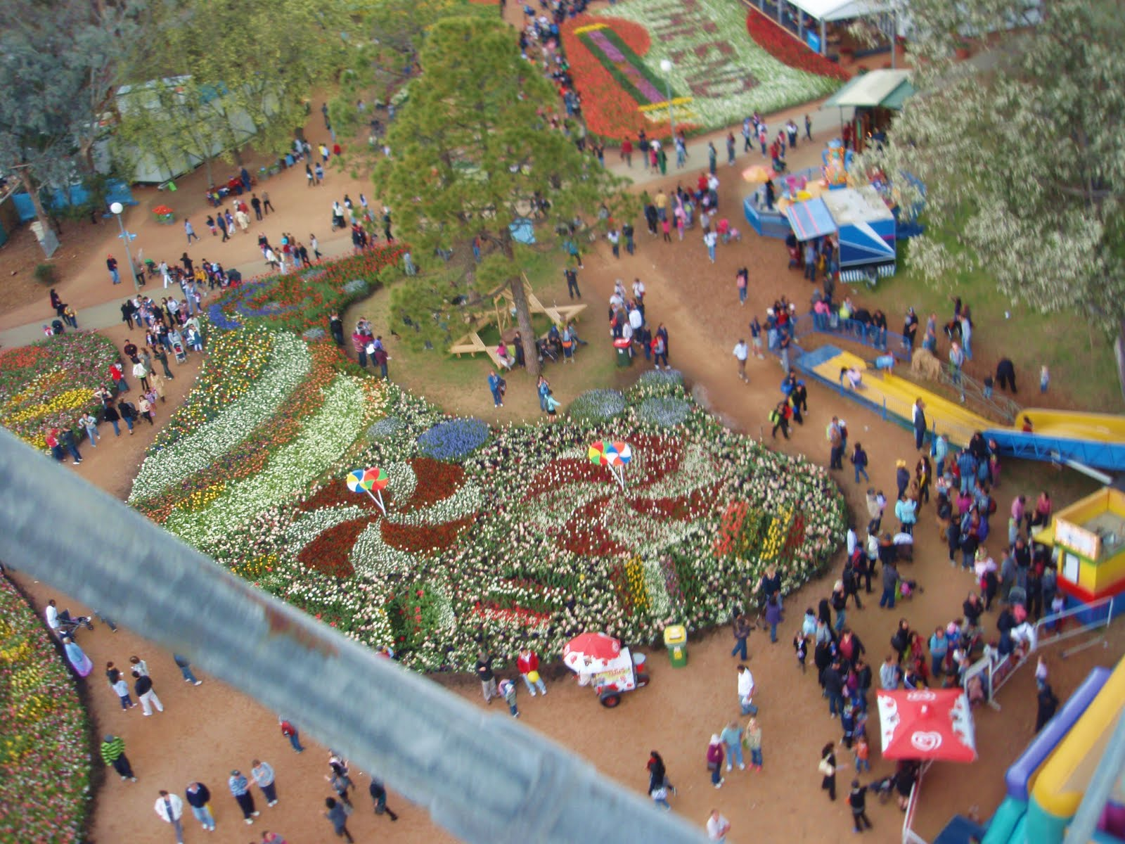
Notes:
Canberra-Australia-Commonwealth-Park-Floriade.-

Slide 28
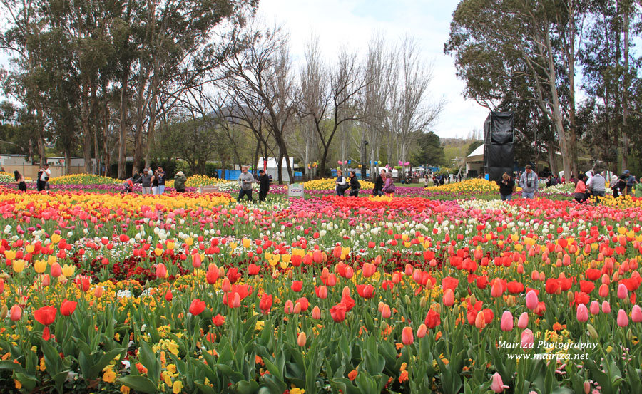
Notes:
Canberra-Australia-Commonwealth-Park-Floriade.-

Slide 29
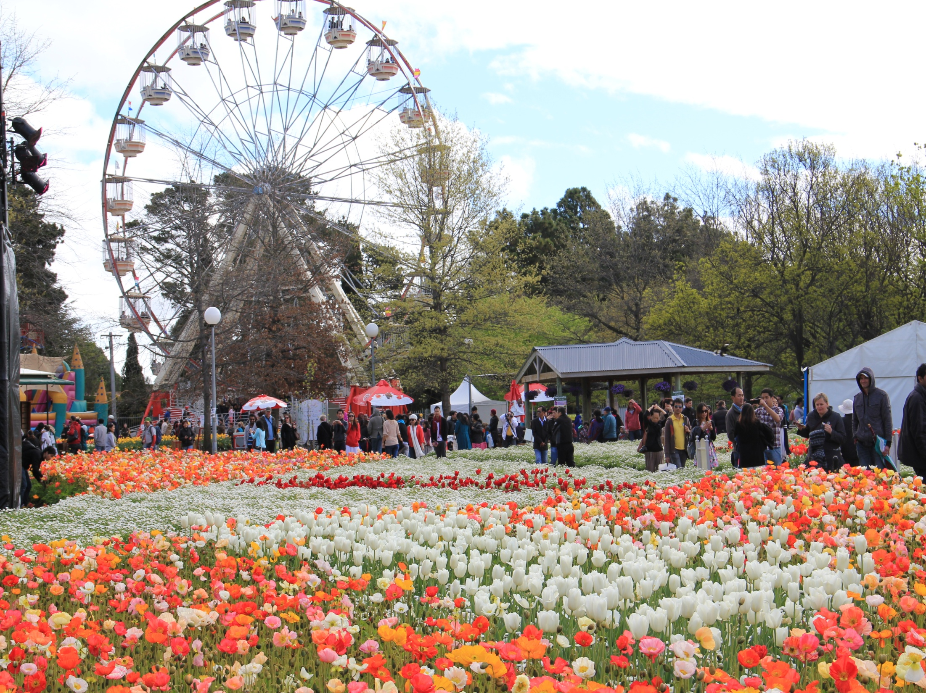
Notes:
Canberra-Australia-Commonwealth-Park-Floriade.-

Slide 30
Lehi Tulip Festival.-Utah
Bienvenida a la primavera en abril y disfrutar de todos los colores del arco iris se extienden a lo largo de cerca de 100 diferentes variedades de tulipanes durante el anual Festival Punto de Acción de Gracias del tulipán. Con 250.000 tulipanes repartidos por las 55 hectáreas de Acción de Gracias Point Gardens, el festival del tulipán es un espectáculo imponente que se rediseña cada año para crear una nueva pantalla.
Además de los tulipanes espectaculares, los viernes y sábados, el Festival Tulip incluye música, los vendedores y los alimentos. Paseos por los jardines y demostraciones salen cada día..

Slide 31
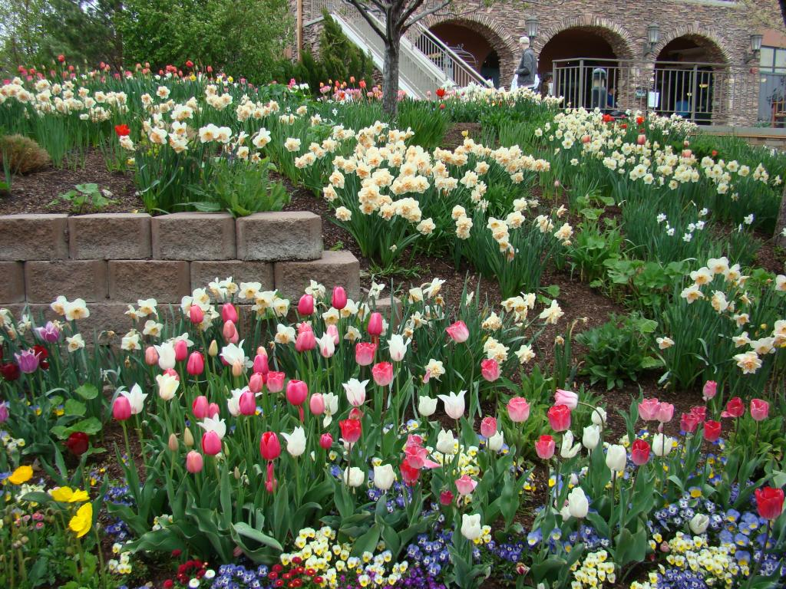
Notes:
Lehi Tulip Festival.-Utah

Slide 32
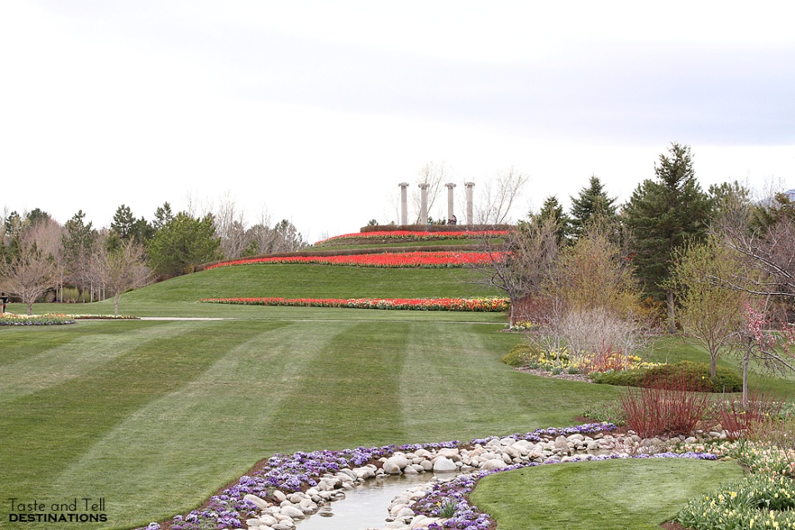
Notes:
Lehi Tulip Festival.-Utah

Slide 33
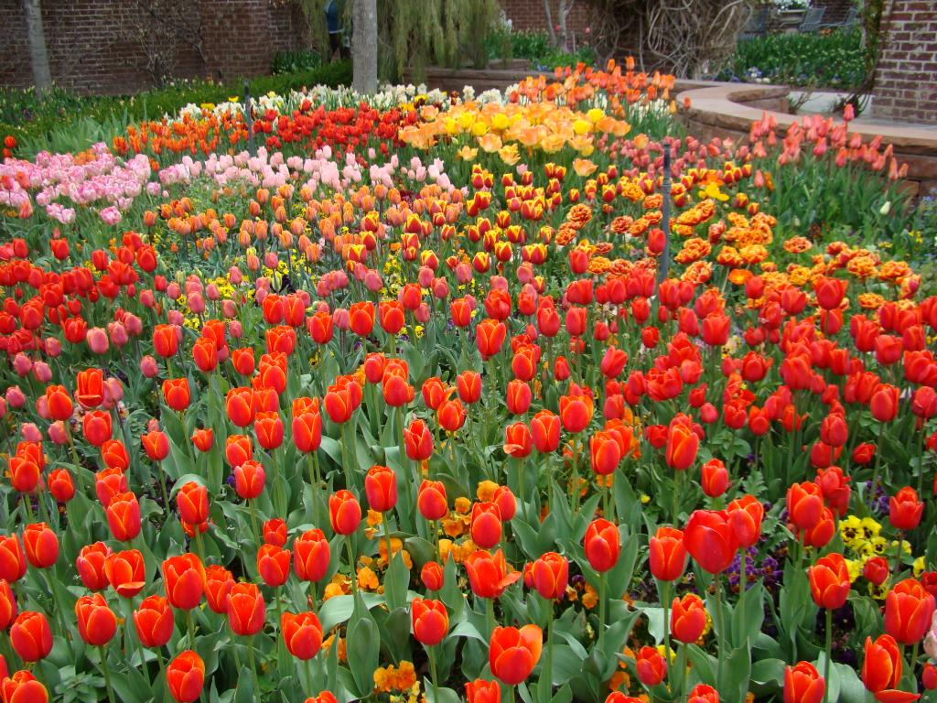
Notes:
Lehi Tulip Festival.-Utah

Slide 34
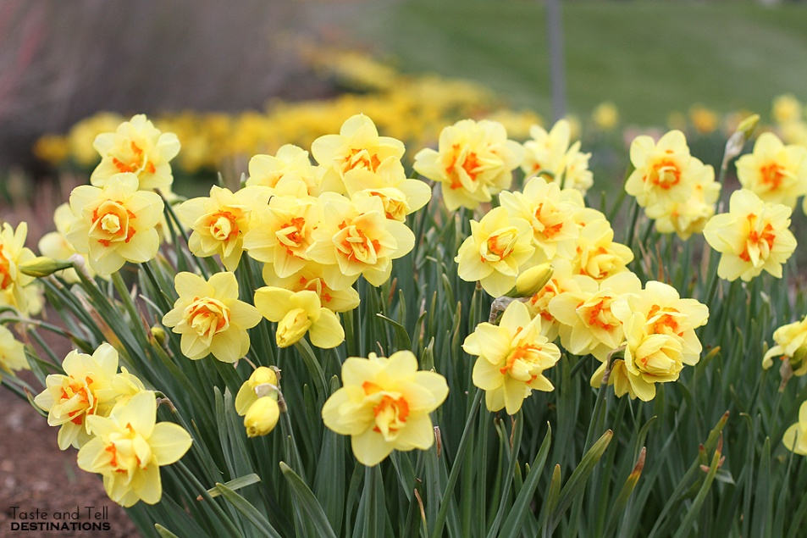
Notes:
Lehi Tulip Festival.-Utah

Slide 35
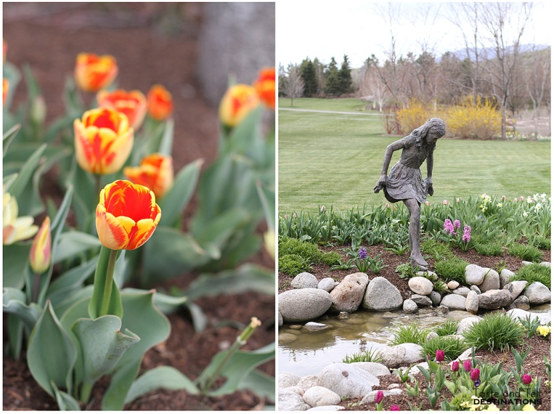
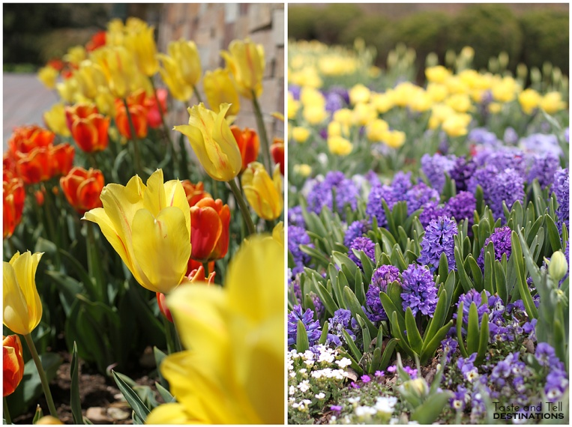
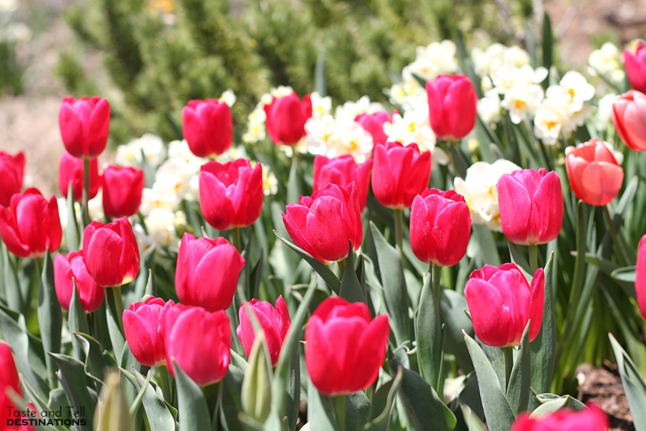
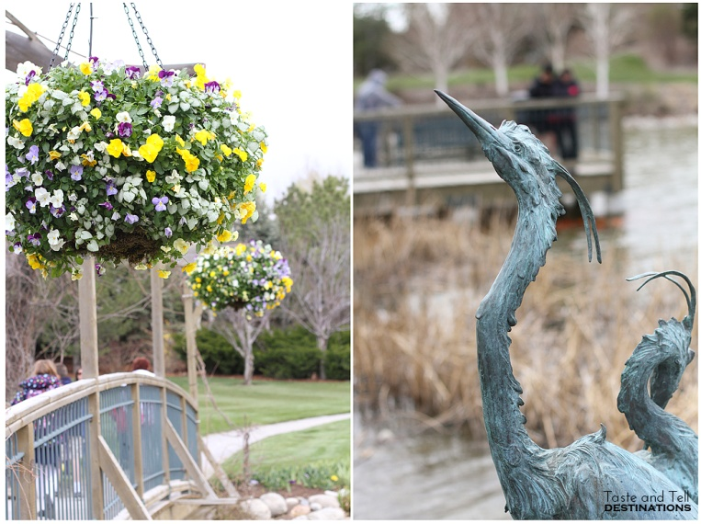
Notes:
Lehi Tulip Festival.-Utah

Slide 36
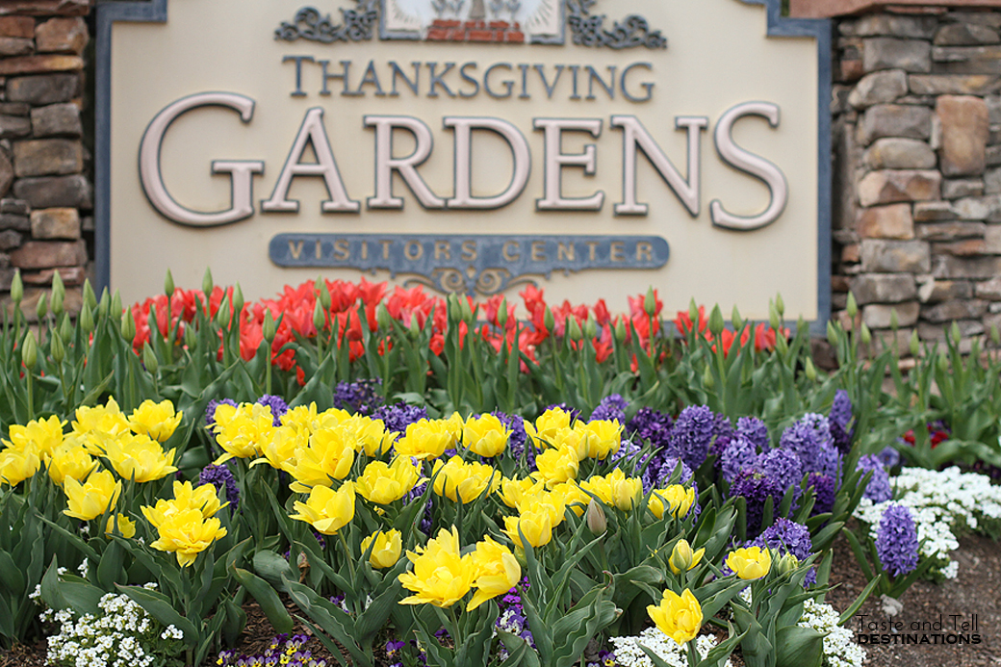
Notes:
Lehi Tulip Festival.-Utah

Slide 37
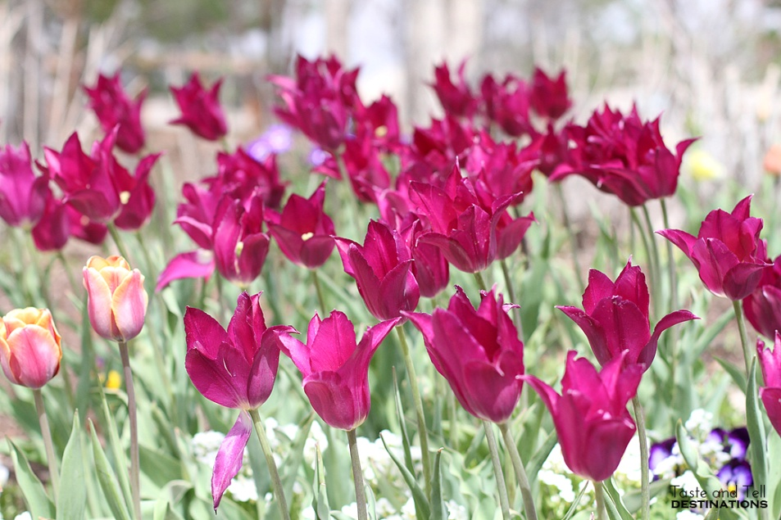
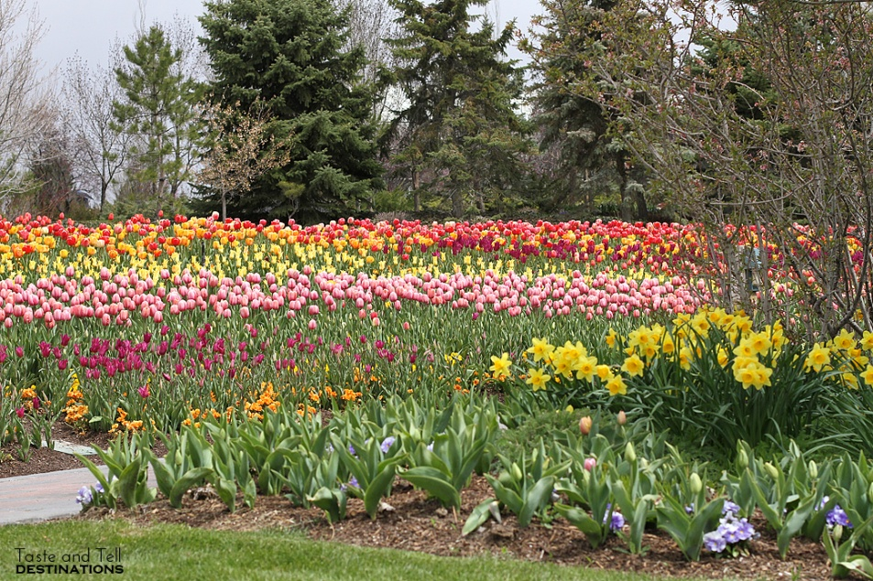
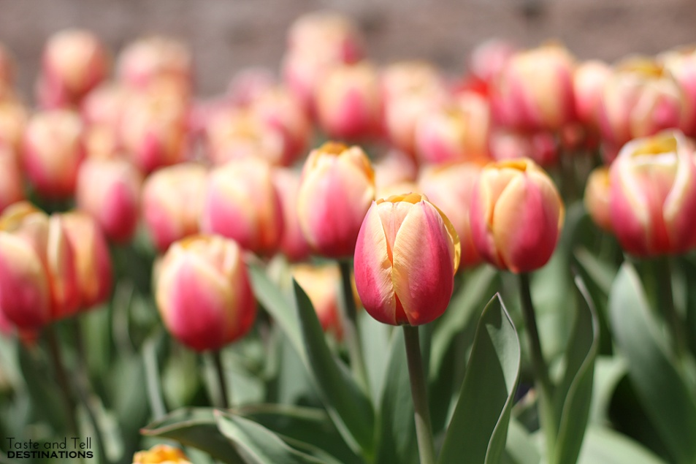
Notes:
Lehi Tulip Festival.-Utah

Slide 38
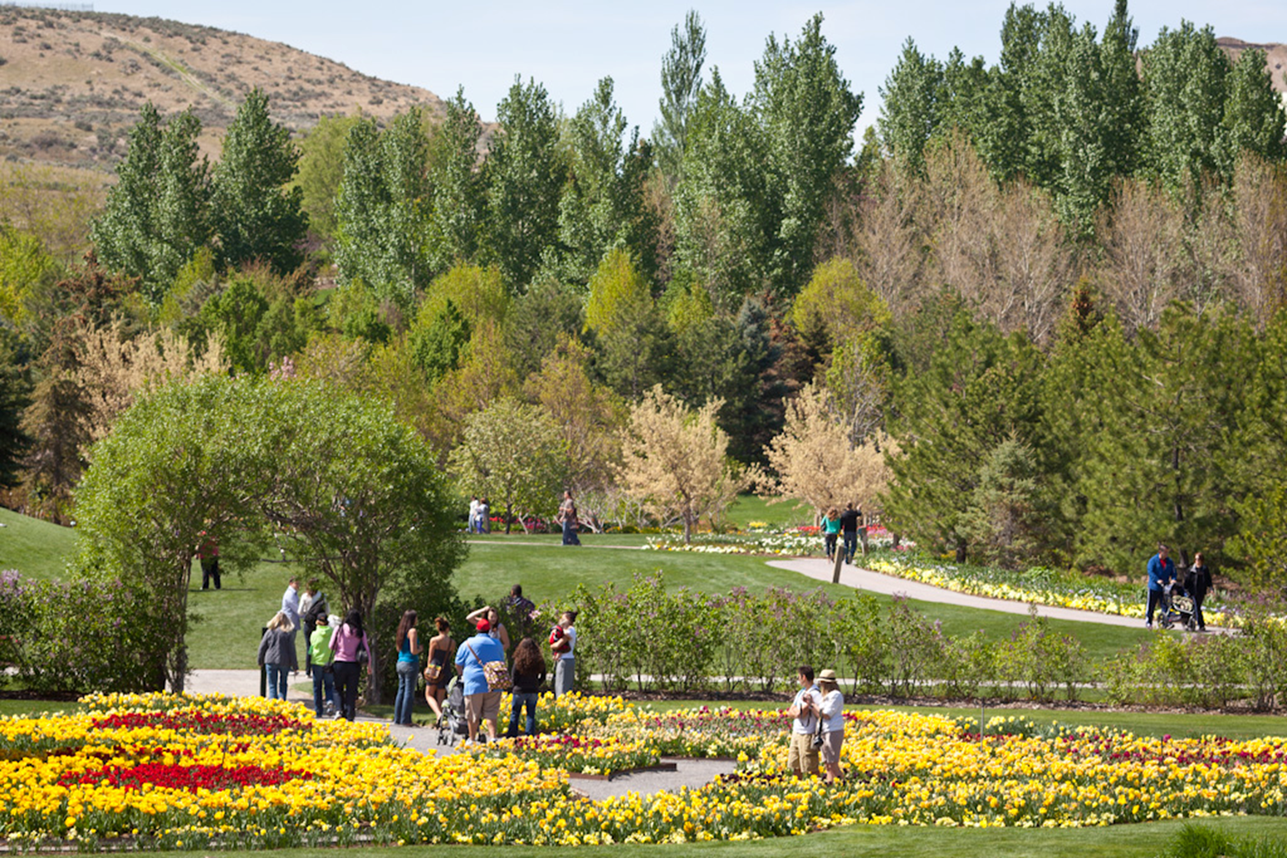
Notes:
Lehi Tulip Festival.-Utah

Slide 39
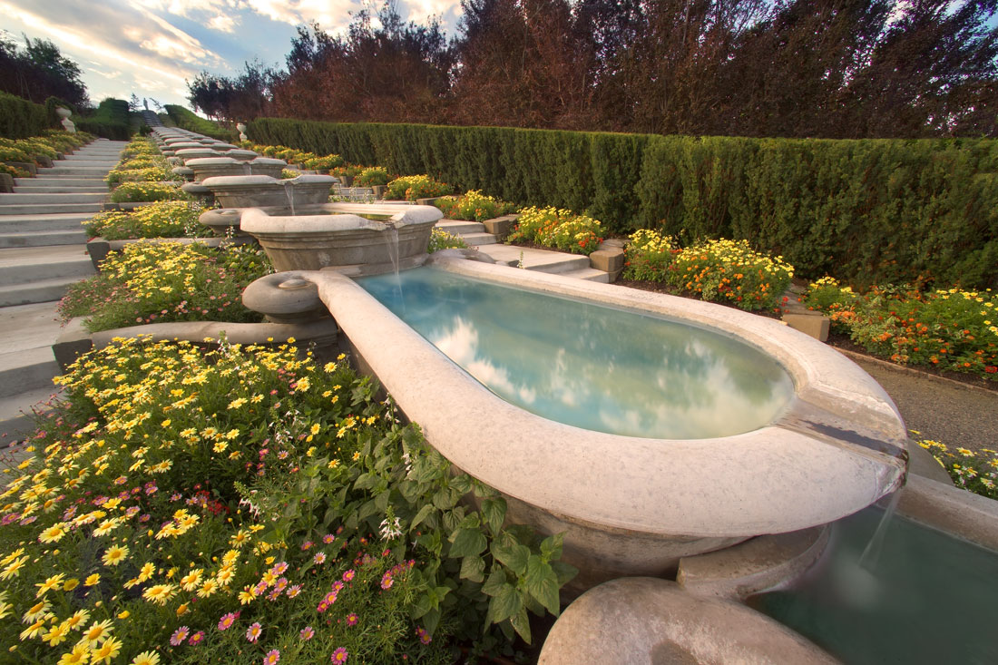
Notes:
Lehi Tulip Festival.-Utah

Slide 41
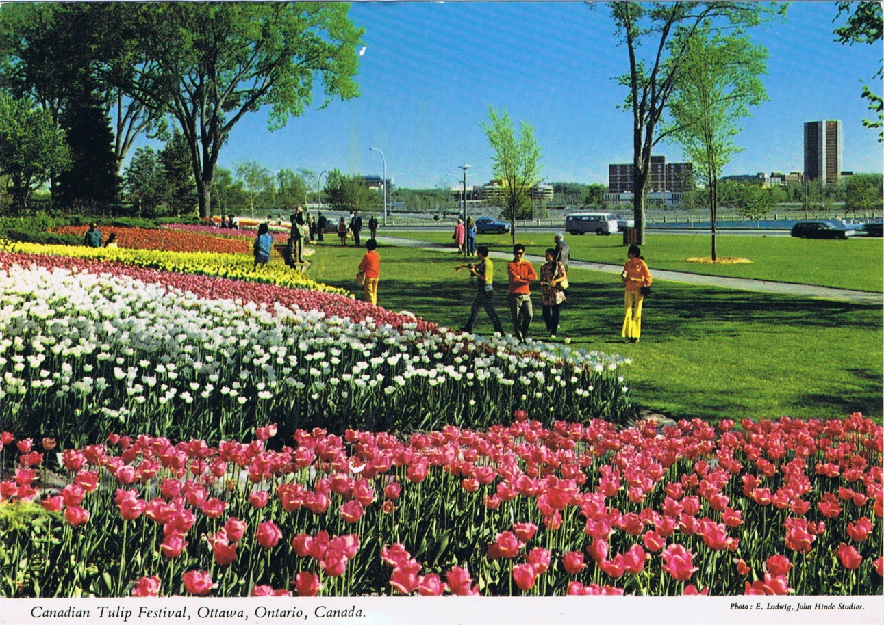
Notes:
Ottawa Canadian Tulip Festival

Slide 42
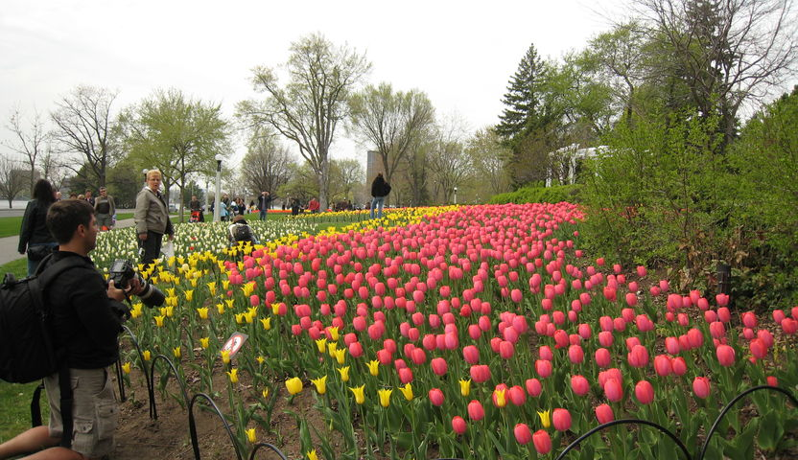
Notes:
Ottawa Canadian Tulip Festival

Slide 43
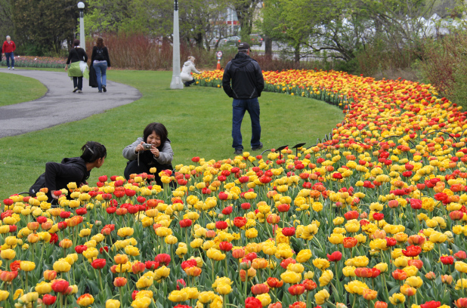
Notes:
Ottawa Canadian Tulip Festival

Slide 44
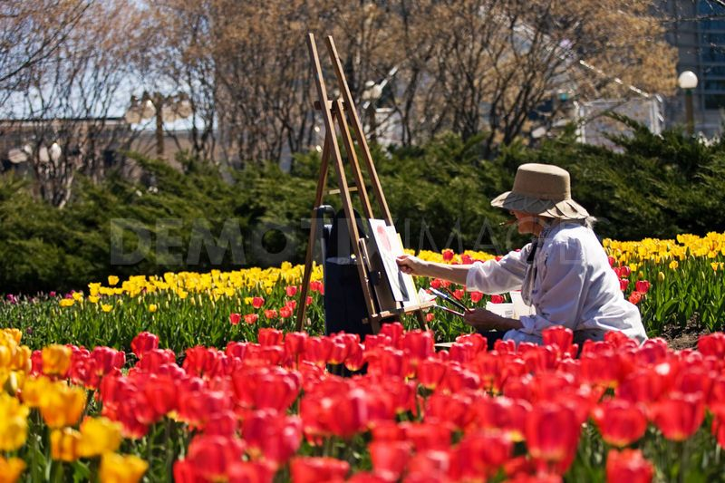
Notes:
Ottawa Canadian Tulip Festival

Slide 45
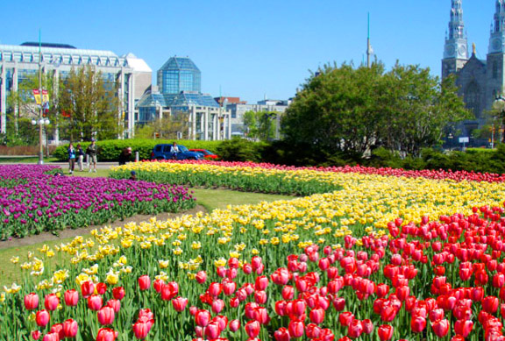
Notes:
Ottawa Canadian Tulip Festival

Slide 46
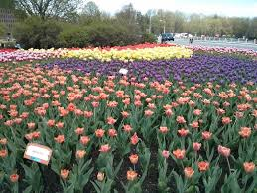
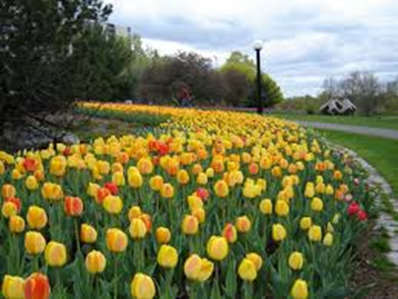
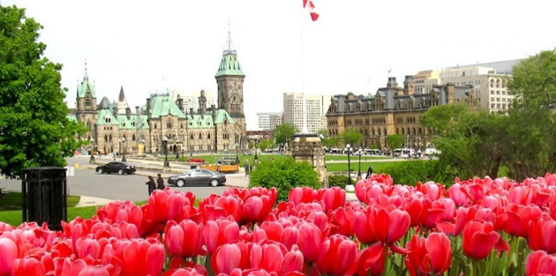
Notes:
Ottawa Canadian Tulip Festival

Slide 47
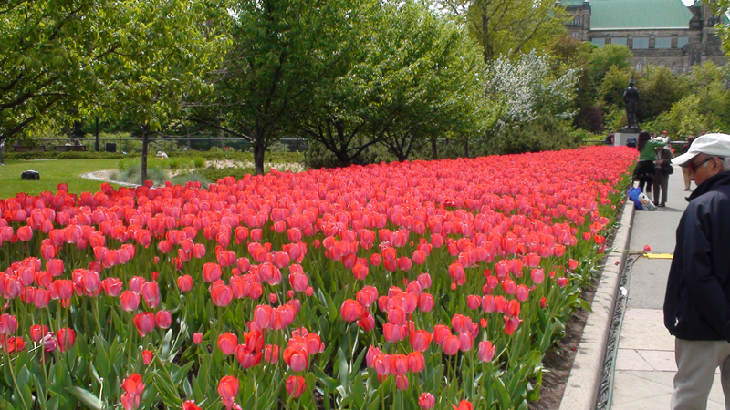
Notes:
Ottawa Canadian Tulip Festival

Slide 48
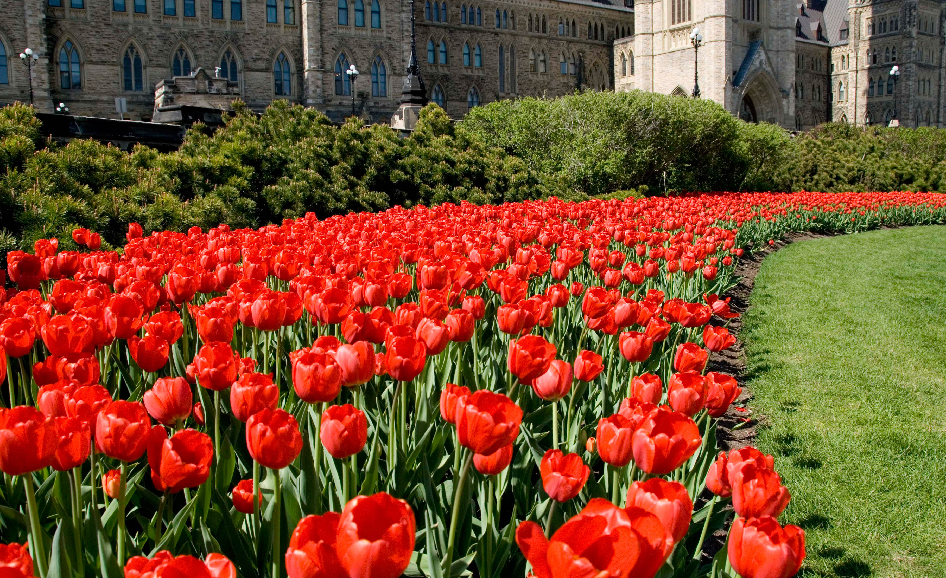
Notes:
Ottawa Canadian Tulip Festival

Slide 49
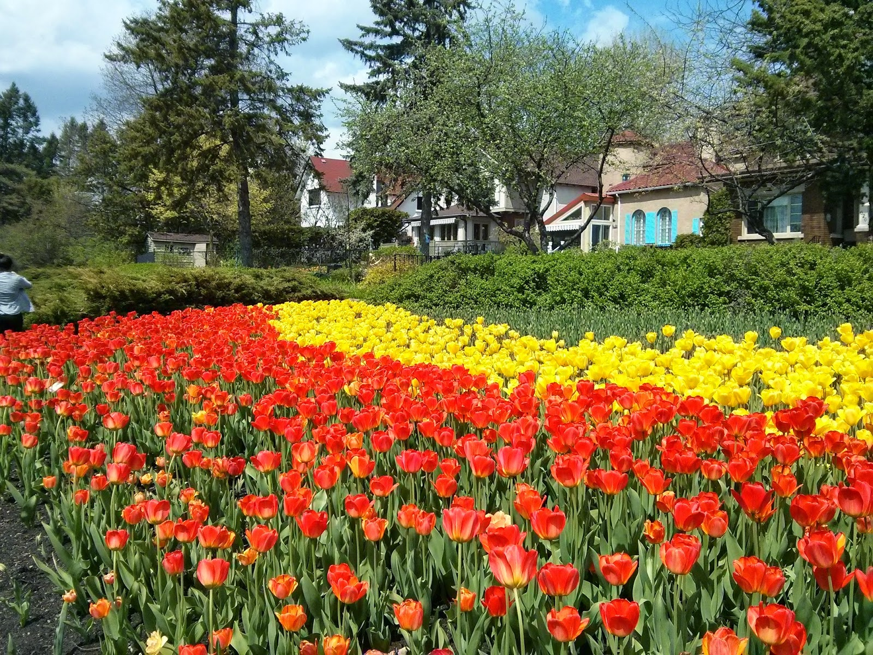
Notes:
Ottawa Canadian Tulip Festival

Slide 50
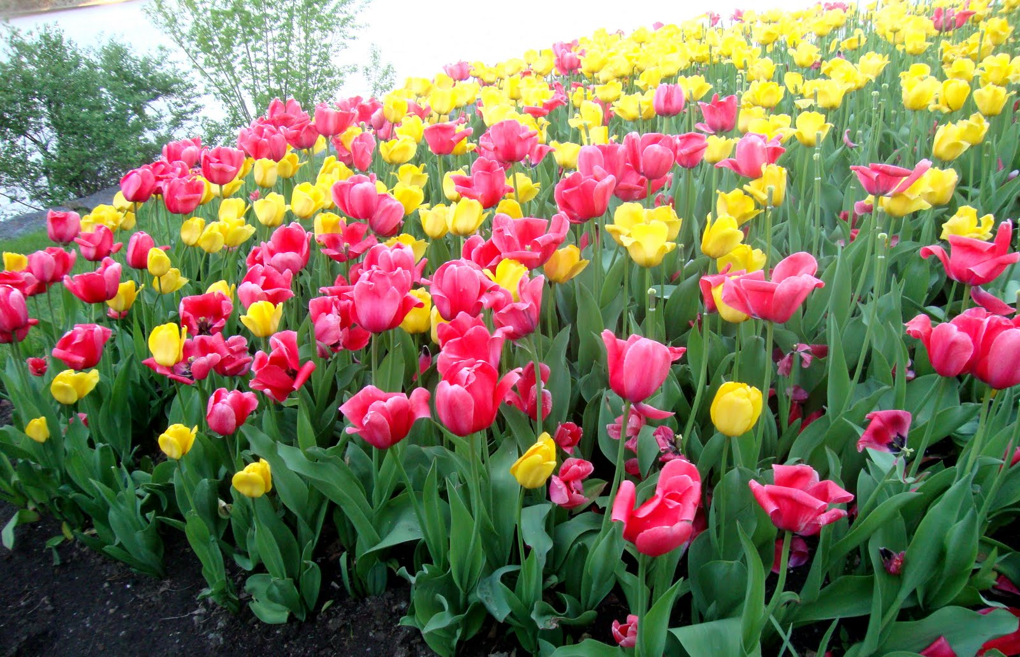
Notes:
Ottawa Canadian Tulip Festival

Slide 51

Notes:
Ottawa Canadian Tulip Festival

Slide 52

Notes:
Ottawa Canadian Tulip Festival

Slide 53

Notes:
Ottawa Canadian Tulip Festival

Slide 54

Notes:
Ottawa Canadian Tulip Festival

Slide 55

Notes:
Ottawa Canadian Tulip Festival

Slide 56
Skagit County Tulip Festival
El festival del tulipán del valle de Skagit es un resorte Festival del tulipán en el valle de Skagit de Washington State . Se celebra anualmente, 1 de Abril 30 de abril.
El festival pretende ser el más grande de Washington, con más de un millón de visitantes; . al menos una fuente de noticias afirmó asistencia fue de 350.000 para el año 2008 de la Travel + Leisure . puso la cifra en 500.000 en 2003 .
La primavera es la estación en que el Valle de Skagit muestra sus colores. Los narcisos miran a escondidas de la tierra fértil de Skagit nos trae el primer indicio de la primavera.

Slide 57
Skagit Valley está en el centro del escenario, cuando los tulipanes florecen, que comienza el festival del tulipán del valle de Skagit.
El festival del tulipán del valle de Skagit es el festival más grande en el noroeste del estado de Washington.
Cada año, más de 1 millón de visitantes vienen a disfrutar de más de 300 hectáreas de tulipanes de colores brillantes.
Roozengaarde fue establecido en 1985 por la familia Roozen y Washington Bulb Company, Inc. La empresa familiar Roozen de los tulipanes que crecen, los narcisos y lirios es la más grande del mundo, cubriendo Skagit Valley, con más de 1.200 hectáreas de flores de campo y 15 hectáreas de invernaderos .
William Roozen emigró de Holanda en 1947, con años de experiencia en la industria de bulbos. Tenía una buena espalda, las manos fuertes, y un corazón latiendo con sueños.
Roozen comenzó una granja del bulbo en cinco acres de tierra, la celebración de reuniones en un garaje y laborando largas horas junto a un par de peones.

Slide 58
Él ahorró dinero mediante la compra de tractores usados ​​y maquinaria agrícola
Ética de trabajo duro de la familia Roozen abarca al menos seis generaciones. La familia comenzó a elevar los tulipanes en Holanda en la década de mediados de 1700. En el valle de Skagit, Roozen (que significa "rosas" en holandés) trabajó para otros agricultores antes de salir por su cuenta en 1950.
Cinco años más tarde, compró el bulbo de Washington Co., fundada por dos de los primeros agricultores del bulbo de la zona, Joe Berger y Cornelius Roozekrans.
La Bulbo Co. Washington ahora cultiva cerca de 2.000 hectáreas de tierra.
En 1985, William Roozen pasó el negocio a sus cinco hijos y una hija, Bernadette Roozen Miller, quien falleció en 1996. William Roozen falleció el 13 de julio de 2002 y, con 35 nietos, confiaba en que la compañía de la familia va a seguir creciendo
El festival del tulipán del valle de Skagit sigue creciendo cada año, y los Skagitonians permanecen orgullosos de la herencia de su agricultura en el Valle de Skagit.

Slide 59


Notes:
Skagit County Tulip Festival

Slide 60

Notes:
Skagit County Tulip Festival

Slide 61

Notes:
Skagit County Tulip Festival

Slide 62

Notes:
Skagit County Tulip Festival

Slide 63

Notes:
Skagit County Tulip Festival

Slide 64


Slide 65

Notes:
Skagit County Tulip Festival

Slide 66

Notes:
Skagit County Tulip Festival

Slide 67


Slide 68

Notes:
Skagit County Tulip Festival

Slide 69



Slide 70

Notes:
Skagit County Tulip Festival

Slide 71

Notes:
Skagit County Tulip Festival

Slide 72

Notes:
Skagit County Tulip Festival

Slide 73

Notes:
Skagit County Tulip Festival

Slide 74
Woodburn Tulip Festival.-Oregon.
Woodburn celebra la llegada de la primavera durante el marzo y abril con el Festival anual Tulip. Diferentes actividades del evento se basan en muchos temas, como la jardinería, los niños y el Día de los Países Bajos.
También hay muchas oportunidades para visitar la compañía productora de bulbos Wooden Shoe Company para ver las hectáreas de colores espectaculares.

Slide 75

Notes:
Woodburn Tulip Festival.-Oregon.

Slide 76

Notes:
Woodburn Tulip Festival.-Oregon.

Slide 77




Notes:
Woodburn Tulip Festival.-Oregon.

Slide 78

Notes:
Woodburn Tulip Festival.-Oregon.

Slide 79

Notes:
Woodburn Tulip Festival.-Oregon.

Slide 80

Notes:
Woodburn Tulip Festival.-Oregon.

Slide 81

Notes:
Woodburn Tulip Festival.-Oregon.

Slide 82

Notes:
Woodburn Tulip Festival.-Oregon.

Slide 83

Notes:
Woodburn Tulip Festival.-Oregon.

